Slide 1
Apresentação ABA
Novembro/2015

Slide 2
Panorama de TV

Slide 3
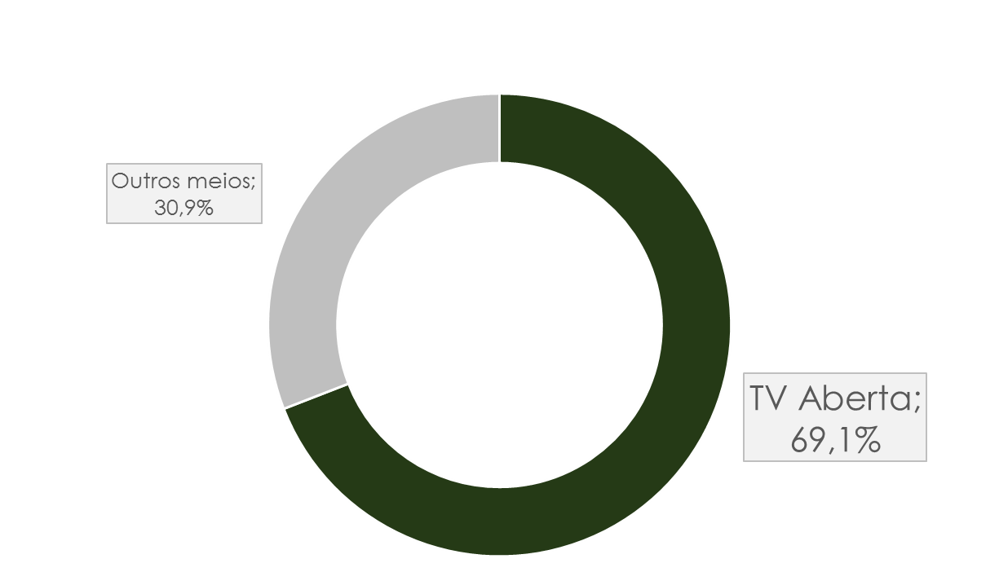
Investimentos Publicitários Brasil
A TV aberta é o meio com maior share de investimentos publicitários no país.
Faturamento publicitário no Brasil 2014
Share de TV aberta 2011 – 2014
+ 5,8
63,3%
69,1%
2014
2011
2014
O SBT tem registrado crescimento acima de 10% desde 2012.
Projeto inter-meios – dez/2014 – extrapolação Mídia Dados Brasil 2015

Slide 4
Tempo Médio Assistido
Desde 2001, o tempo médio assistido (total de ligados) cresceu 30%.
Tempo Médio Assistido por Indivíduo/Dia
*
Fonte: MW/IBOPE – Dados Individuais (Ats) – Faixa Horária 24 horas – PNT Premium 15 Mercados – De 2008 a 2015 *(até outubro)

Slide 5
Panorama de TV no Brasil
Brasil
Indivíduos: 205 milhões
Domicílios: 66 milhões
TV Aberta
Penetração: 97%
Indivíduos: 198 milhões
Domicílios: 64 milhões
Fontes: IBGE; Anatel – Setembro/2015

Slide 6
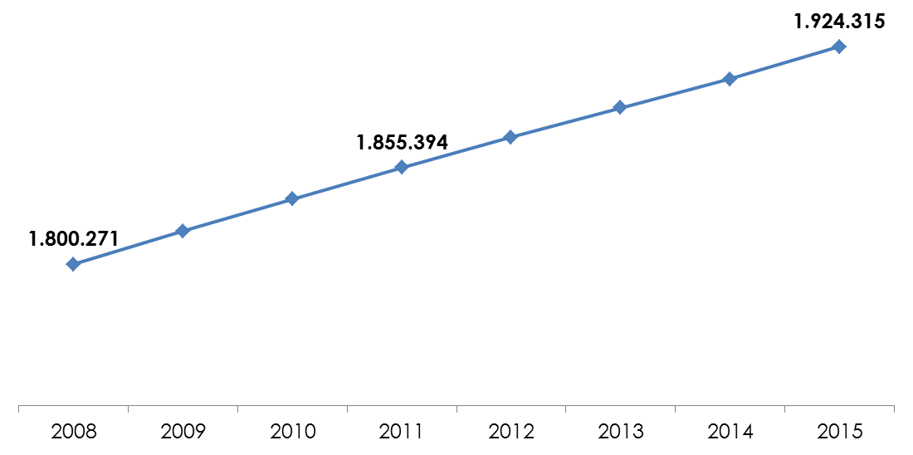
SBT x Pay TV
No Brasil extrapolado, 1 ponto de audiência individual equivale a:
SBT
3,2 vezes maior que Pay TV
+ 7%
*
Fonte: Anatel – Dados Domiciliares e Individuais – De 2008 a 2015 * (até outubro)

Slide 7
Posicionamento SBT

Slide 8
Posicionamento SBT
AUTENTICIDADE é um valor que permeia todos os pilares do SBT: Família, Diversão e Informação.
Fonte: REDS – Pesquisa qualitativa realizada pelo SBT no 1º semestre de 2015

Slide 9
Perfil do Público
A emissora apresenta 44% dos telespectadores pertencentes às classes ABC1, com predominância de mulheres (59%) e telespectadores com idade superior a 18 anos – 73% .
De acordo com o IBOPE (15 mercados), a emissora alcançou neste ano mais de 64,7 milhões de telespectadores, o que corresponde a uma cobertura de 96% do total do universo monitorado.
Fonte: MW IBOPE – Dados Individuais (Adh% Cov%) – Faixa-Horaria (06:00-30h00) –PNT Premium – Adh% - setembro.2015 / Cov% - janeiro a outubro 2015/ Dados arredondados com uma casa decimal.
Notes:
Dados de setembro/2015 – adh janeiro a setembro - cov

Slide 10
SBT nos meios digitais
2001
2009
2015
2010
2014
Lançamento do aplicativo do SBT para mobile.
Criação da página oficial da emissora no Instagram.
Lançamento da página oficial do SBT no Facebook e Youtube.
Renovação do site e criação da página da emissora no Twitter.
Lançamento do provedor de Internet do SBT:
SBT On Line (SOL)
O SBT tem distribuído seu conteúdo em multiplataformas através de sites próprios, redes sociais e plataformas de vídeos.
Fontes: Diário do grande ABC ; www.sbt.com.br; www.welcome.com.br; http://sambatech.com/blog

Slide 11
A importância dos dados
Empoderamento do Consumidor;
Acirramento da concorrência nos mercados;
Necessidade de dados mais precisos (agência/anunciante/emissoras);

Slide 12
Case GFK - Benefícios
Melhor qualidade na entrega das informações;
Acesso a informações que antes eram restritas;
Amostra realizada com base no mais abrangente levantamento socioeconômico feito nos últimos anos no Brasil;
Melhoria na tecnologia (captação, medição, divulgação, softwares, etc);

